Slide 1
JOONISTAME NUMBRIST
3
Heli Pundonen
2010

Slide 2
JOONISTAME NUMBRITEST
See teema sobib käsitlemiseks nii algklassides, kui ka lasteaia vanemas astmes.

Slide 3
TEHNIKAD
Viltpliiats
Värvipliiats
Pastell

Slide 4
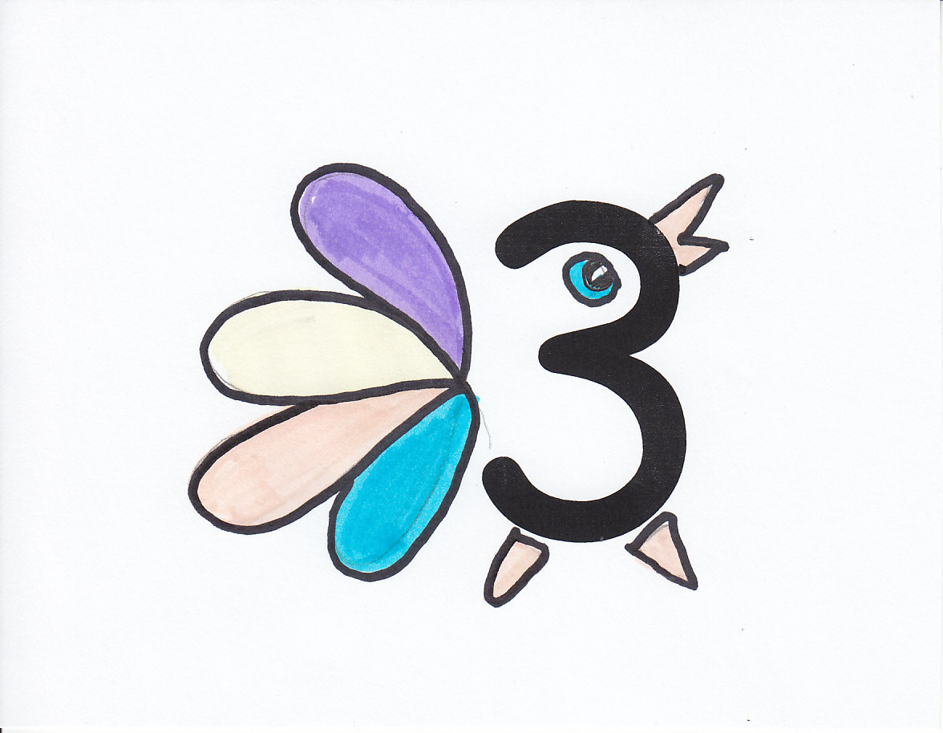
3 LINNUKE

Slide 5
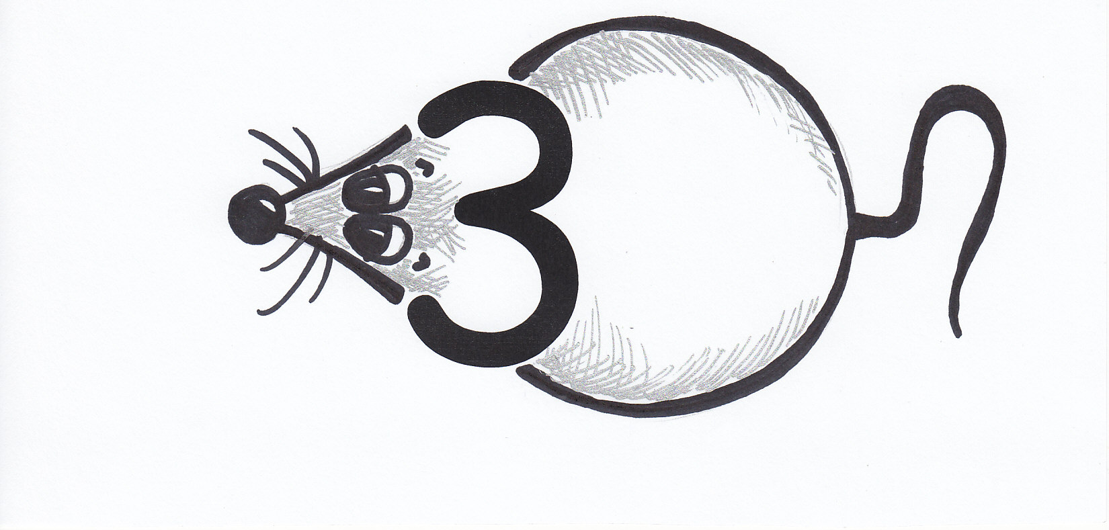
3 ROTT

Slide 6
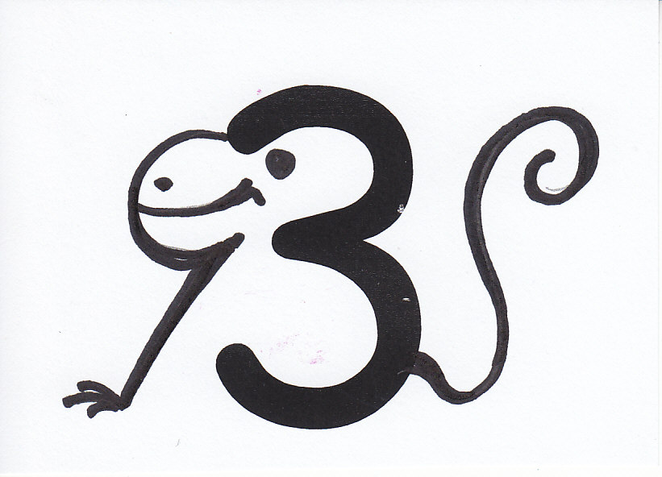
3 AHV

Slide 7
